Slide 1
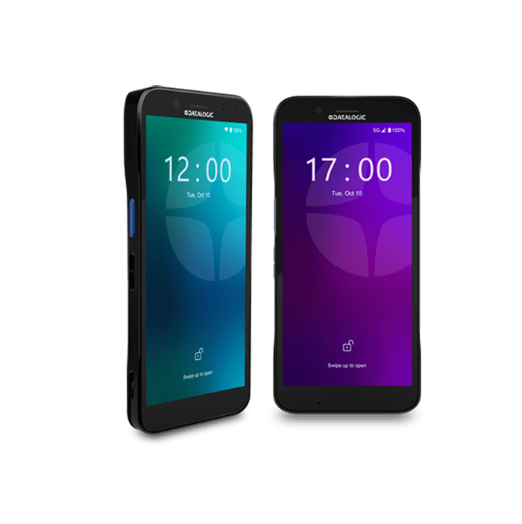
PDA MEMOR 12-17 DATALOGIC

Slide 2
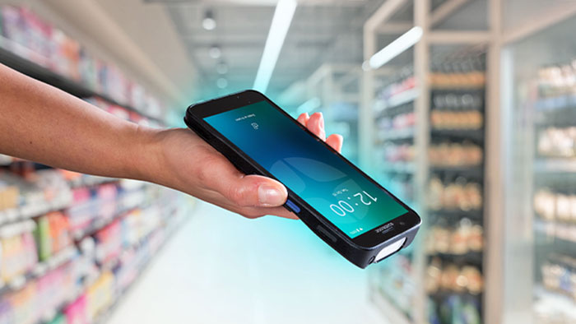
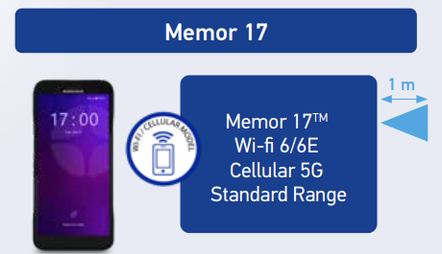
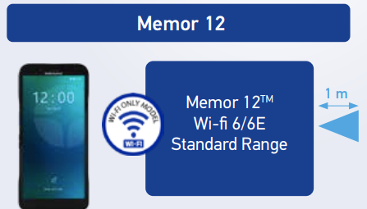






Terminal mobile professionnel – Memor 12-17 Datalogic
Design ergonomique, fin et robuste : Le Memor 12-17 est le terminal le plus fin jamais conçu par Datalogic. Léger, confortable et pensé pour une utilisation continue, il offre une prise en main ferme et intuitive. Sa conception durcie répond aux normes MIL-STD 810H (chutes jusqu'à 1,3M sans coque et 1,5M avec coque), tandis que l’écran Corning™ Gorilla™ Glass 7 garantit une protection maximale contre chocs et rayures.
Lecture ultra-rapide dans tous les environnements : Équipé de la tête de lecture Datalogic Halogen 2121DL, associée aux technologies Green Spot et DeepSight™, le Memor 12-17 lit les codes à grande vitesse, même lorsqu’ils sont abîmés, sales ou en faible luminosité. Compatible GS1 Digital Link, il répond aux exigences du commerce de détail nouvelle génération.
Productivité renforcée et connectivité de pointe : LAvec la plateforme Qualcomm QC4490, le terminal offre des performances fluides et une connectivité haut débit grâce au Wi-Fi 6E, 5G et GPS accéléré. La technologie Memory Swap ajoute de la RAM virtuelle pour exécuter plusieurs applications sans ralentissement.
Charge et paiement simplifiés : Le Memor 12-17 s’adapte à chaque environnement de travail grâce à une recharge flexible avec USB-C, des stations filaires pour le chargement et le transfert de données ou une station sans fil pour une utilisation totalement sans contact. Pour les besoins de paiement, la technologie NFC multi-face facilite l’intégration et les transactions mobiles.
Un investissement durable : Compatible jusqu’à Android 18, il bénéficie d’un support matériel et logiciel complet sur 4+4 ans avec des mises à jour continues via la Mobility Suite. Son packaging et ses accessoires écoresponsables prolongent la durée de vie tout en réduisant l’impact environnemental.
WIFI 6/6E
4G/5G
GPS
1,3 M (sans coque)
1,5 M (avec coque)
Android 13 à 18
245 g
(avec batterie)
Lecteur 1D/2D (portée jusqu'à 1M ou 3 M)
Batterie Li-Ion
4 680 mAh

Slide 3
Caractéristiques – Memor 12-17 Datalogic
1. Caractéristiques
OS
Android 13 à 18
Caméra
Caméra arrière : 13 MP ; mise au point automatique ; flash LED
Caméra avant : 8 MP ; mise au point fixe
Processeur
Qualcomm QCx4490 Octa-core 2.4 GHz
Résistance
Supporte de multiples chutes à 1,3 m (sans coque) et 1,5 M (avec coque) ; 500 chutes de 0,5 m
Écran tactile LTPS de 6'' FHD+ (1080x2160) capacitif multi-touch 5 points avec Gorilla Glass 7 durci et bonding optique ; prise en charge des gants et du stylet ; rejet des gouttes d’eau et finition de surface anti-traces de doigts
Dimensions
165 mm x 76,7 mm x 13,5 mm
Écran
Poids
245 g (avec batterie)
Tête de Lecture 1D/2D avec technoligie « Green Spot » de Datalogic pour une confirmation de bonne lecture
Portée standard (1m) : Halogen™ DE2121-DL
Portée étendue (3m) : Halogen™ DE2121-ER
Humidité
10% à 90% sans condensation
Lecteur
Température
Température de fonctionnement : --10 °C à 50 °C
Température de stockage/transport : -40 °C à 70 °C
Connectivité
Wifi 6E ; NFC ; Bluetooth V5.3, 4G ; 5G ; GPS (GPS, Galileo, BeiDou)
Ports SIM
1 Nano SIM ; 1 eSIM
Interfaces
High Speed USB 3.2 gen1 Host and Client (Type-C); Super Speed USB 2.0 (Type-C, Bottom I/O
Bluetooth
Bluetooth BLE v5.3
Garantie & maintenance
Garantie usine de 12 mois
Contrats de maintenance de 36 et 60 mois disponibles
Batterie
Batterie Li-Ion, 3,86V, 4 680 mAh
Etanchéité
IP65 & IP67

Slide 4

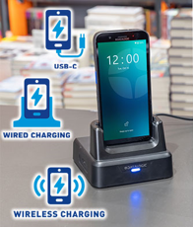





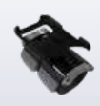

Accessoires – MEMOR 12-17 DATALOGIC
2. Accessoires
Socle de charge
1 position
(avec ou sans fil)
Socle de charge
4 positions
(avec ou sans fil)
Socle de charge
4 batteries
(avec ou sans fil)
Chargeur véhicule
Poignée de numérisation
Sangle
Support bras
(wearable)
Étui de ceinture
4

